Slide 1
22.
Jours
Mois
Date

Slide 3
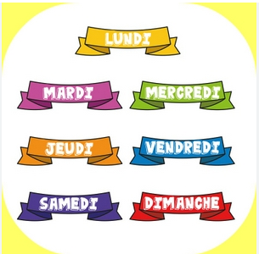
La semaine commence le lundi et finit le dimanche.

Slide 4
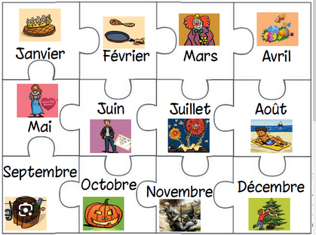

Slide 6
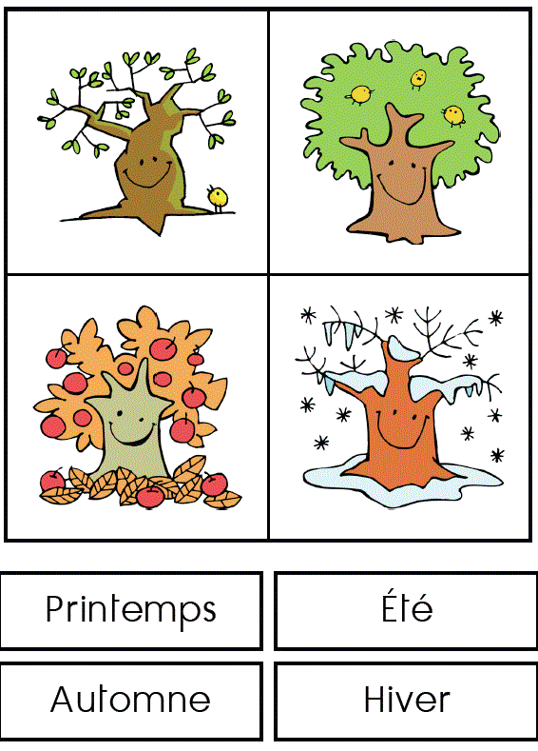

Slide 7
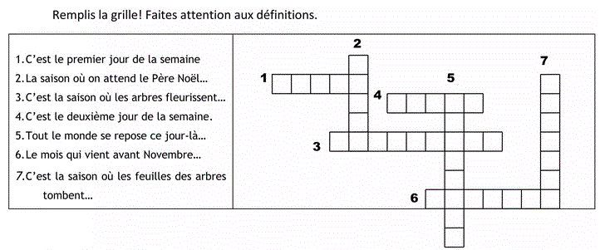

Slide 8
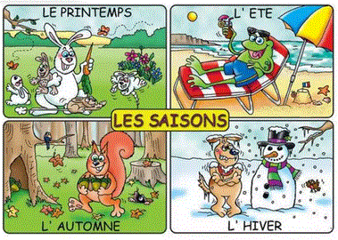

Slide 10
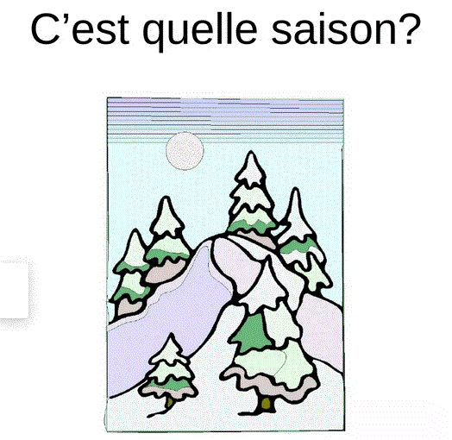

Slide 11
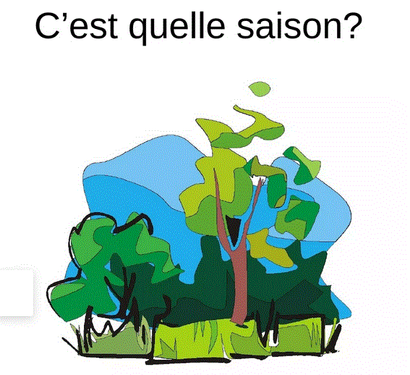

Slide 12
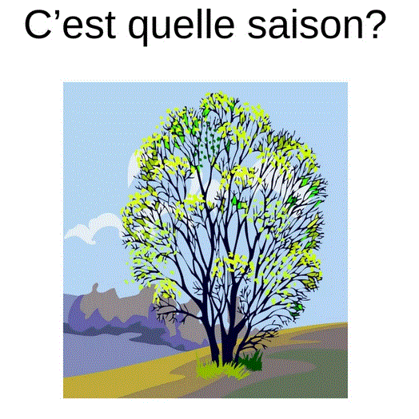

Slide 14
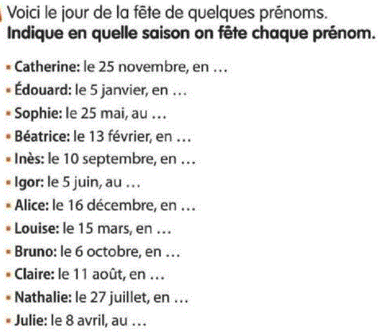

Slide 15
Quel jour on est?
C’est quel jour aujourd’hui?
Quelle est la date aujourd’hui?
Aujourd’hui c’est mercredi.
On est mercredi.
On est le mercredi 22 mars.

Slide 16
ΠΡΟΣΟΧΗ!!!
Με τις μέρες δεν βάζουμε άρθρο. Όταν όμως πούμε le lundi τότε εννοούμε ΚΆΘΕ Δευτέρα.
Τα ονόματα των ημερών και των μηνών δεν γράφονται με κεφαλαίο, παρά μόνο αν βρίσκονται στην αρχή της πρότασης.

Slide 17
Γράψε τις παρακάτω ημερομηνίες, (f) όπως στο παράδειγμα
0. jeudi 18/9/2014: On est le jeudi 18 septembre 2014
Mercredi 24/12/2003
Vendredi 17/4/2024
Samedi 6/1/1991
Jeudi 20/7/2016
Lundi 26/8/1999

Slide 19
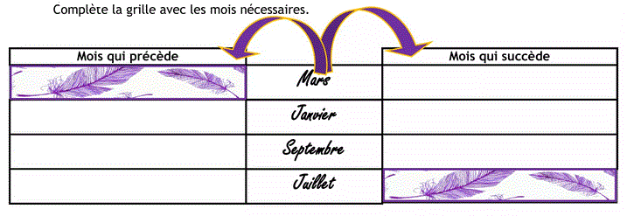

Slide 21
